Slide 1
Я досліджую світ
2 клас
Людина і світ
Урок 74
Хто такі олімпійці та паралімпійці?

Slide 2
Налаштування на урок
Прочитай посилання рослин. Що ти очікуєш від уроку?
Усміхнися всім навколо:
Небу, сонцю, квітам, людям,
І тоді обов’язково
День тобі веселим буде!
У мене все вийде добре на уроці.
Я впораюся з будь-яким завданням.
У мене буде гарний настрій.

Slide 3
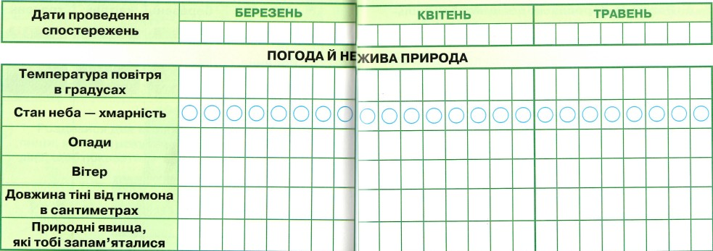
Вправа «Синоптик»
Яка зараз пора року?
Яке число місяця?
Який місяць року?
Який день тижня?
Спостерігай за погодою і неживою природою. Заповнюй весняний календар спостережень
Зошит.
Сторінка
30-31

Slide 4
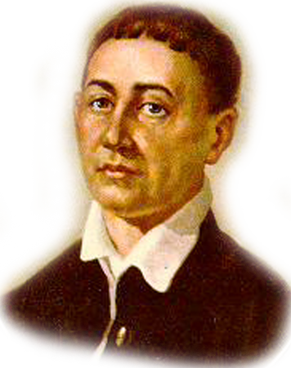
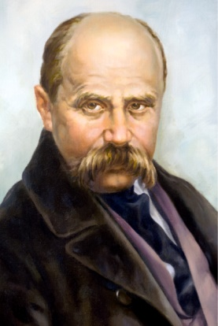
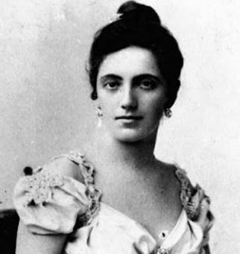
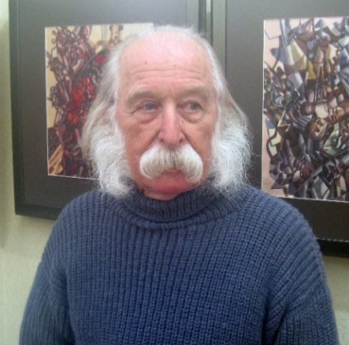
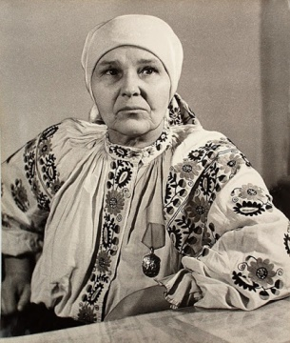
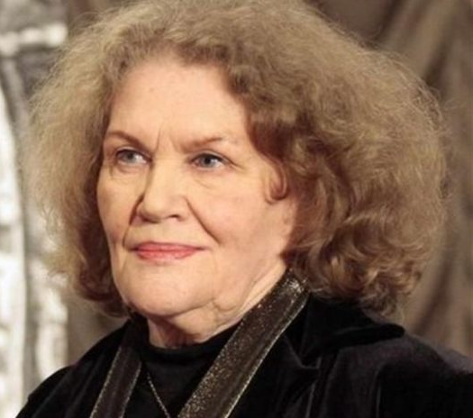
Пригадай
Яких українських митців ти знаєш?
Які існують види спорту?
Яких українських спортсменів або спортсменок ти знаєш?
Сьогодні на уроці ми дізнаємось про олімпійців та паралімпійців, про деякі зимові та літні олімпійські види спорту.

Slide 5
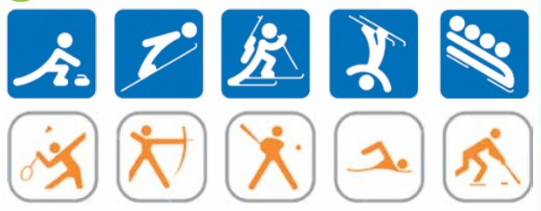
Роздивись символічні зображення видів спорту
Які з них належать до зимових, а які – до літніх?
Зимові види спорту на блакитному кольорі: керлінґ (кьорлінґ), стрибки з трампліна, біатло́н, фристайл, бобслейл
Літні види спорту на білому кольорі: бадмінто́н, стрільба з лука, бейсбо́л, спортивне плавання, гольф
Підручник.
Сторінка
100

Slide 6
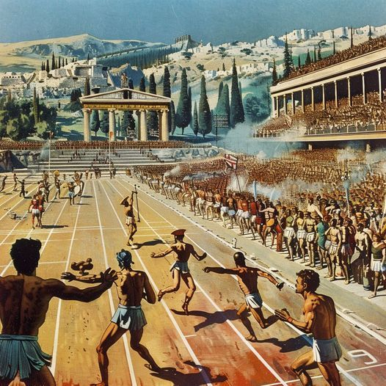
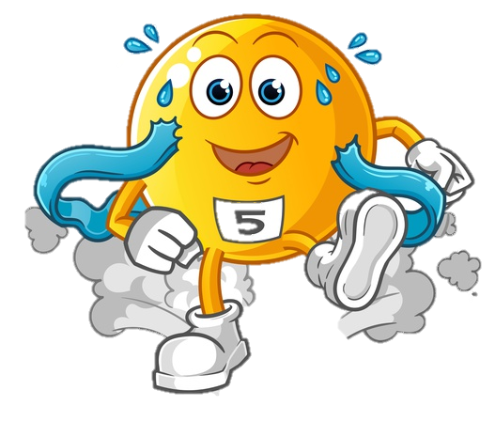
Цікаво знати
Олімпійські ігри – міжнародні спортивні змагання, які проводять кожні чотири роки влітку і взимку серед найкращих спортсменів світу.
Гасло спортсменів Олімпійських ігор
Швидше
Вище
Сильніше
Підручник.
Сторінка
100

Slide 7
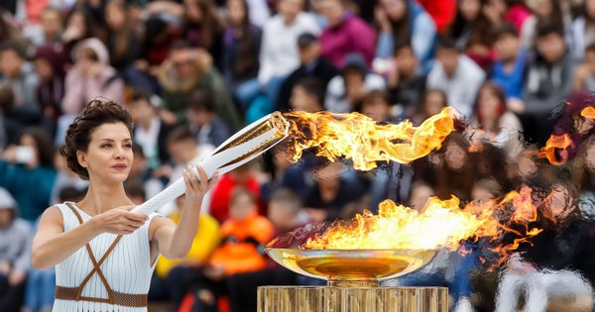
Олімпійські символи
На церемонії відкриття кожної олімпіади піднімають прапор — біле полотнище з емблемою (олімпійськими кільцями). Протягом усієї олімпіади горить олімпійський вогонь, який до місця проведення щоразу привозять з Олімпії.
Олімпійський факел — один із символів Олімпійських ігор. Цей вогонь запалюють в місті проведення Ігор під час їх відкриття, і він горить безперервно до їх закінчення.

Slide 8
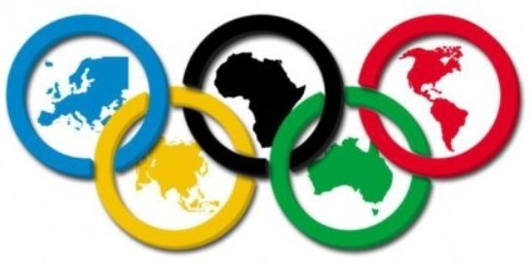
Олімпійська емблема
Емблема олімпіад – це п'ять переплетених кілець різного кольору, які символізують єдність п'яти різних частин світу (Європа — блакитний, Азія — жовтий, Африка — чорний, Австралія і Океанія — зелений і Америка — червоний).

Slide 9
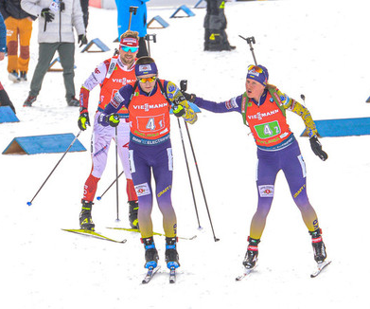
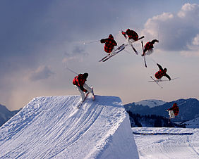
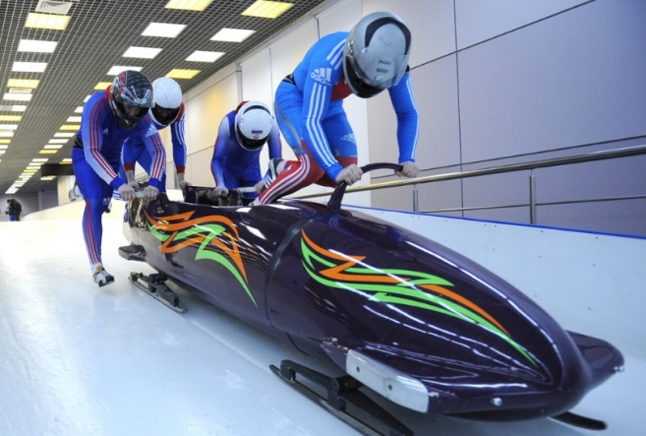
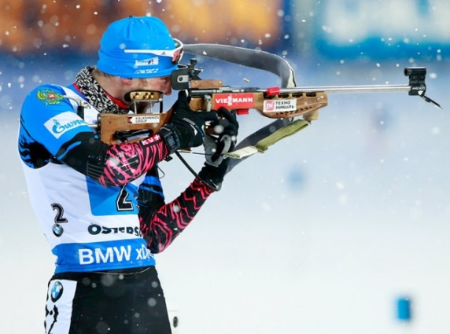
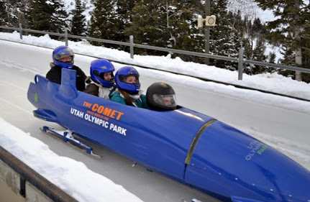
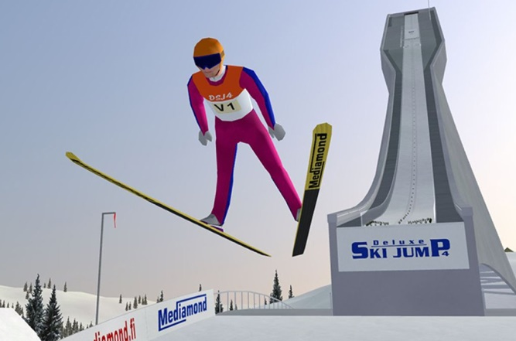
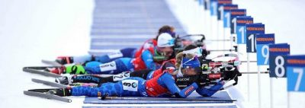
Зимові олімпійські види спорту
Фристайл
Бобсле́й
Біатло́н
Стрибки з трампліна

Slide 10
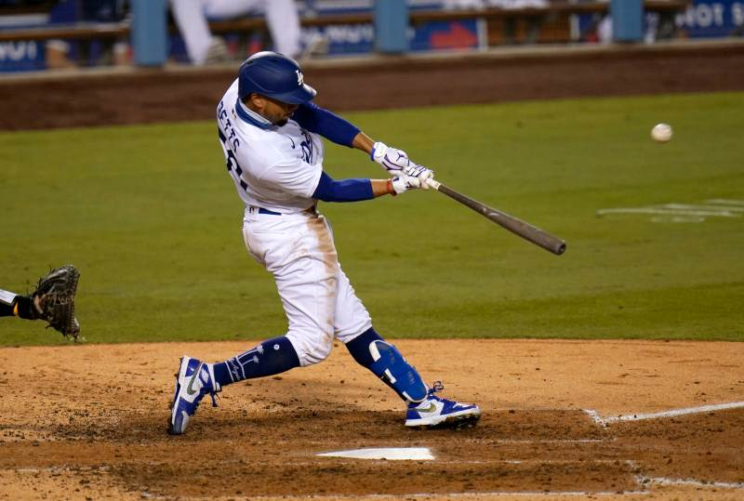
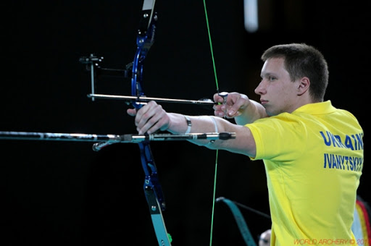
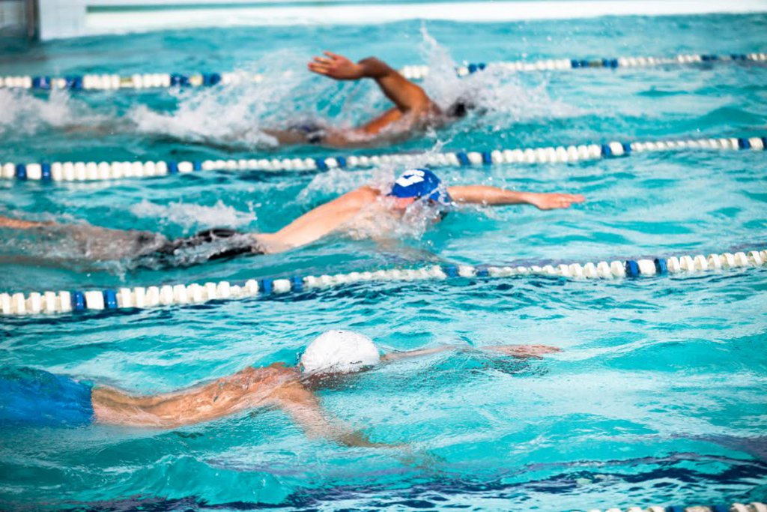
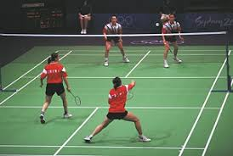
Літні олімпійські види спорту
Бейсбо́л
Стрільба з лука (лучництво)
Спорти́вне пла́вання
Бадмінто́н

Slide 11
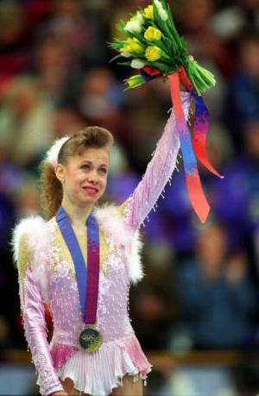
Відомі українські олімпійці
Фігуристка Оксана Баюл
Плавчиня Яна Клочкова
Має прізвисько «Золота рибка». Чотириразова олімпійська чемпіонка й 19-разова чемпіонка світу. 50-разова рекордсменка України. У 2009 році закінчила професійну кар’єру.
Перша олімпійська чемпіонка незалежної України. Дворазова срібна призерка чемпіонатів Європи, чемпіонка світу. Почесна громадянка Дніпра.

Slide 12
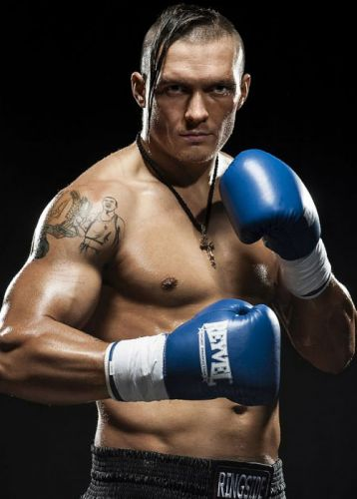
Відомі українські олімпійці
Футболіст
Андрій Шевченко
Боксер Олександр Усик
Абсолютний чемпіон світу з боксу в крузервейті (одна з вагових категорій). Переможець Всесвітньої боксерської суперсерії WBSS. Володар Кубка Мохаммеда Алі. Заслужений майстер спорту України. Кавалер Ордену "За заслуги" II ступеня.
Володар Золотого м'яча у 2004 - призу, який вручається найкращому футболістові Європи. Шість разів визнавався кращим футболістом України. Найкращий бомбардир в історії збірної України. На його рахунку 48 голів.

Slide 13
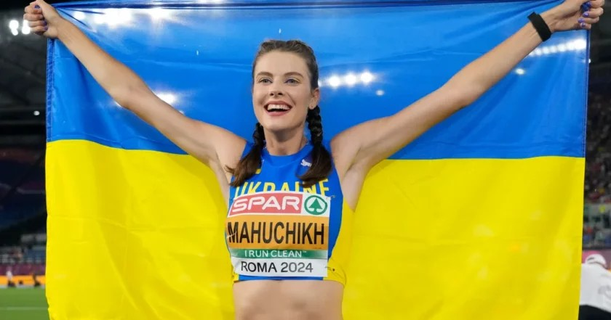
Відомі українські олімпійці
Гімнастка
Лілія Подкопаєва
Легкоатлетка (стрибки у висоту)
Яросла́ва Магу́чіх
Загалом здобула 45 нагород. На Олімпіаді-1996 стала дворазовою олімпійською чемпіонкою. Один із елементів – подвійне сальто з поворотом на 180 градусів досі ніхто не може повторити.
Олімпійська чемпіонка 2024 року і бронзова призерка Олімпіади 2020. Трикратна переможниця Діамантової ліги. Перша українська спортсменка, яка вигравала юнацькі і дорослі Олімпійські ігри. Заслужений майстер спорту України

Slide 14
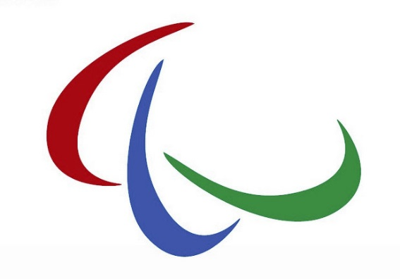
Цікаво знати
А якщо у людини є фізичні вади, чи може вона стати спортсменом?
Паралімпійські ігри - міжнародні спортивні змагання для людей із обмеженими фізичними можливостями.
Традиційно їх проводять після Олімпійських ігор. Змагання параолімпійців доводять, що спорт для людей з інвалідністю — це шлях до успішного й повноцінного життя.
Емблема
Паралімпійських ігор
Підручник.
Сторінка
100

Slide 15
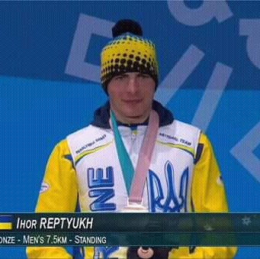
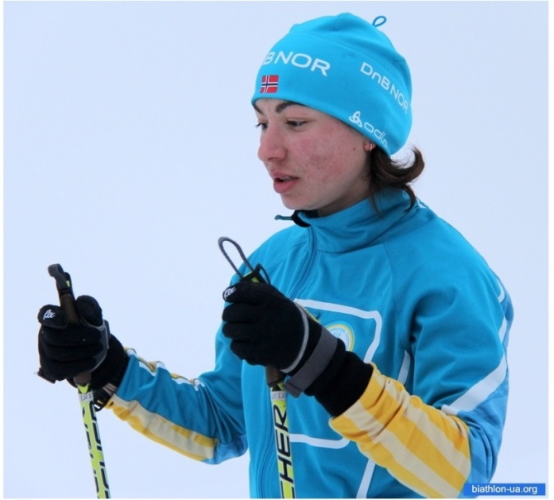
Відомі українські паралімпійці
Майстер спорту України міжнародного класу. У десятирічному віці у неї почав погіршуватися зір і вона отримала інвалідність з дитинства по зору. Найбільшу кількість нагород завоювала Оксана Шишкова в тандемі з гайдом Віталієм Козаковим. На їхньому рахунку 2 золотих медалі, 3 срібних і 1 бронзова.
Біатлоніст Ігор Рептюх
Майстер спорту України міжнародного класу. У результаті побутової травми втратив усі пальці лівої руки у віці 5 років.
Біатлоністка Оксана Шишкова

Slide 16
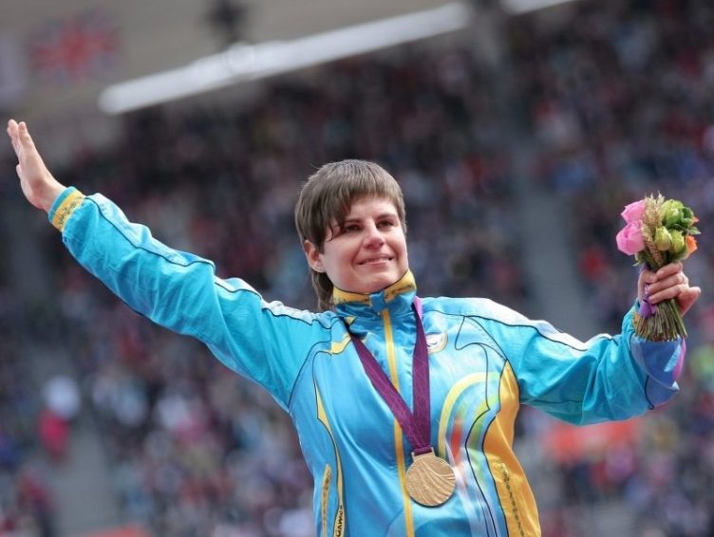
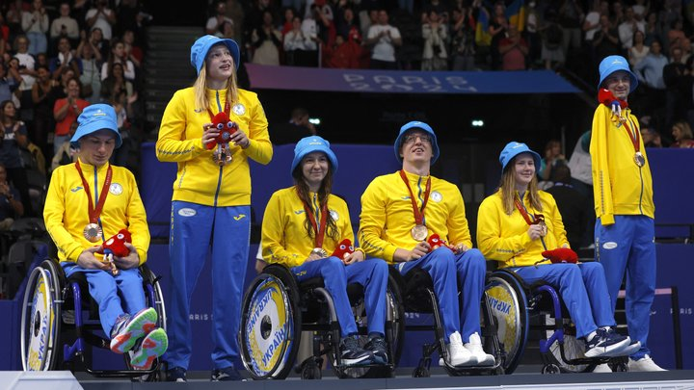
Відомі українські паралімпійці
Легкоатлетка
Марія Помазан
Україна на Паралімпіаді-2024 була представлена 140 атлетами, які змагалися у 17 видах спорту. Це рекордна кількість видів спорту в паралімпійській історії України. За 11 змагальних днів у столиці Франції наші паралімпійці здобули 82 медалі: 22 золоті, 28 срібних та 32 бронзові.
Майстер спорту України міжнародного класу. Член збірної команди України з легкої атлетики серед спортсменів з ураженнями опорно-рухового апарату. Багаторазова чемпіонка світу у штовханні ядра, метанні диска, паралімпійська чемпіонка 2012 року.

Slide 17
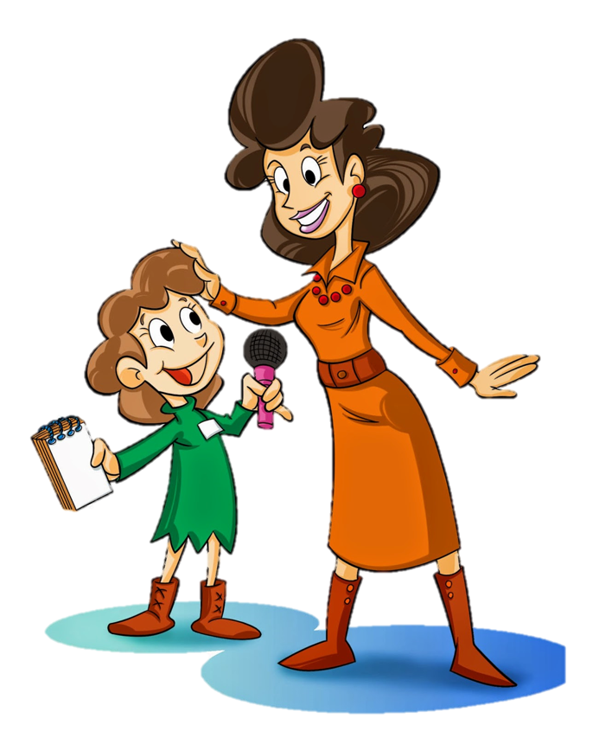
Гра «Інтерв’ю»
Чим різняться Олімпійські ігри й Паралімпійські?
Яке гасло Олімпійських ігор?
Які бувають види спорту?
Які риси характеру виховує спорт?
Про яких видатних українців/українок тобі хотілось би дізнатися більше?
Підручник.
Сторінка
100

Slide 18
Робота в зошиті
4. Напиши гасло Олімпійських ігор.
_______________________________
Швидше
Вище
Сильніше
5. Розфарбуй емблеми Олімпійських та Паралімпійських ігор.
Сторінка
26

Slide 19
Рефлексія «Загадкові листи»
Вибери лист, який ти хочеш відкрити
(щоби відкрити лист, натисни на нього)
Сьогодні
на уроці
я навчився/
навчилася…
На уроці
я запам’ятав/
запам’ятала…
Найкраще
мені вдалося…
Найбільше
мені сподобалося…
Урок
завершую з настроєм…
Труднощі виникали…

